Slide 1
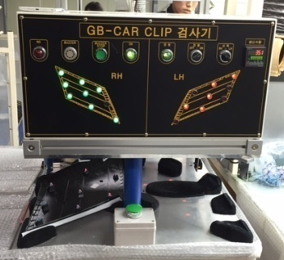
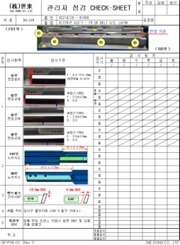
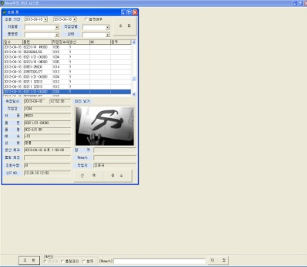
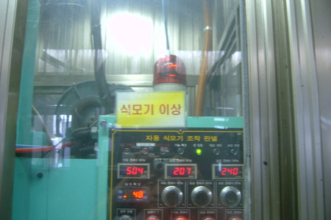
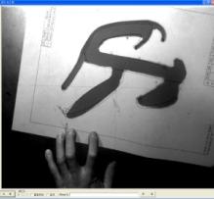
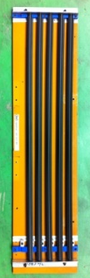
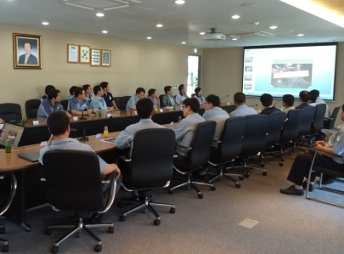
3. 15년 KD 품질혁신 방안 (입고불량 제로화 달성 방안)
(세동)
근 본
개선대책
생산공정 품질개선 방안 - 공정 내 간이 검사구 사용 치수 및 누락여부 전수 확인 (작업자) - 제품 형상의 투영 전산관리로 로트 불량 방지 (작업자, 관리자) - 설비 및 금형 內 센서 및 경광등 부착으로 실수 방지책 강화
2차 외주업체 품질관리 방안 - 협력업체 점검 및 지도 전담조직 운영 (전담인원 2명) - 협력사 품질시스템 강화 및 레벨업 실시 : 평가등급 따른 인센티브/패넬티 제도 실시 - SQ 대상 협력사 등급향상 추진 : SQ 비대상 업체 품질 육성으로 경쟁력 향상 - 정기적 품질회의(1회/월) 및 간담회(1회/분기) 실시
<간이 검사구>
<관리자 체크시트>
<투영 전산관리>
<풀프루프>
<품질회의>

Slide 2
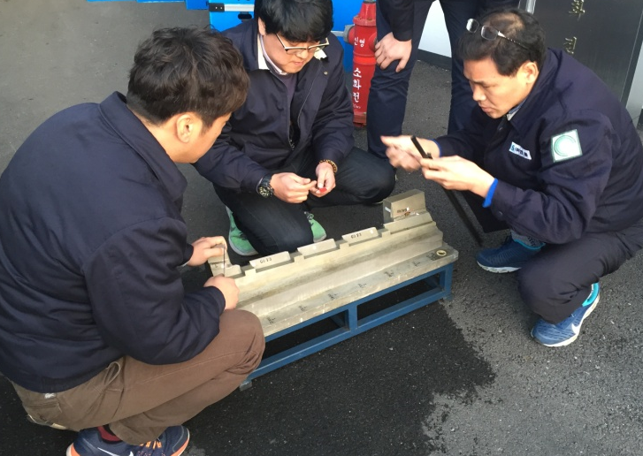
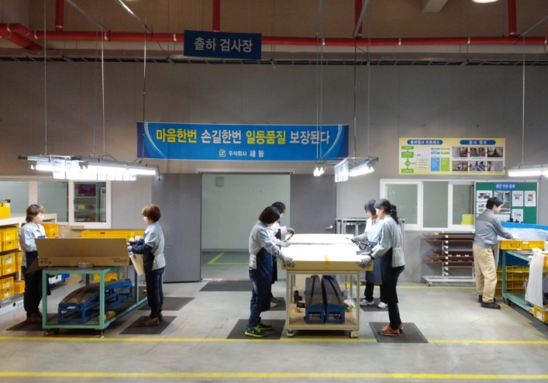
3. 15년 KD 품질혁신 방안 (입고불량 제로화 달성 방안)
(세동)
근 본
개선대책
KD부품 입고/출하 품질강화 방안 - KD부품 정기 품질 오디트 실시 (1회/2주) - 출하 검사 강화 : 전담 검사원 2명 충원 (총 6명)
해외공장 정기 공정 역진단 실시 - 신차 양산전 공정 역진단 실시 (LP2,M단계) - 해외공장 방문 공정 점검 및 외관 한도 재협의 15년 1분기 : 체코,슬로박,터키 2분기 : 중국 3분기 : 미국,브라질 4분기 : 인도
<품질 오디트>
<KD부품 출하검사>

Slide 3
▣ [세동] KD부품 품질확보 추진 계획
구 분 | 현 재 (문제점) | 개 선 (추진 방안) | 일정 | 첨부
검사공정 합리화 /검출력 강화 | 완성품 검사 및 포장 작업 공정 이원화 안됨 - 1인 작업자 두공정 작업으로 불량 검출력 미흡 출하 검사 미흡 | 완성품 검사 및 포장 공정 이원화 (인원 충원) - 제품 검사 시 불량 검출력 증대 출하 검사 전담인원 2명 충원 (4명→6명) 외주사 최종검사원 품질교육실시 | 15년 1월
공정 최적화 | 벤딩 공정 후 제품 적치 발생 - 제품간 간섭 발생 우려 공정내 반제품 적입 방법 불합리 - 제품 일렬 적입으로 간섭 발생 우려 | 선/후 공정간 컨베이어 설치 - 제품 적치 및 간섭 방지 반제품 적입 방법 변경 -패드 타입 적입으로 제품간 격리 | 14년 12월
부품품질 강화 | 부품품질확보 정기활동 미흡 - 정기 품질 AUDIT 실시(1회/월) | 품질 AUDIT 정기실시(2회/월) - KD부품 정기 확인 및 개선활동 강화 | 15년 1월
자체공정진단강화 | 외주 협력사 공정 진단 및 개선활동 미흡 사내공정 생산부품 일상확인 미흡 - 작업자 자주검사 의존 | 외주 협력사 공정 진단 전담인원 설정 (업체육성팀 신설) - 정기 평가 및 수시 공정 점검 개선활동 사내공정 생산부품 페트롤 검사 강화 - 관리자 점검 체크시트 작성 관리 | 15년 1월
개발품 품질강화 | 외관문제 과거차 문제점 반영 미흡 - 기능 및 매칭성 위주 반영 | 외관 불량 우려항목 점검 및 설계/공정 반영 검토 (TFT 활동시) - 프레스 절단부 부직포 부착 노치 절단부 라운드 증대 압출 시 보호랩 부착 공정 추가 | 15년 2월
Notes:
3

Slide 4
▣ 해외공장 입고불량 품질개선세미나 토론회
* 불량 발생 사유 및 근본 문제
* 근본 품질확보 방안
작업자 자주검사
및 출하관리 미흡
(누락,이종혼입 등)
누락/이종혼입 작업자 실수 다발
노후 금형/설비 자주점검 미흡
초·중·종품 관리 미흡
출하품 샘플링검사의 한계점
누락/이종혼입 실수방지책 강화(설비,포장)
금형 수시 확인 및 소모품 교체주기 단축
전산화 관리 및 초중종품 3개월 보관관리
전수검사 대상품목확대→전담인원 2명충원
외주업체 품질관리
(2,3차 업체
생산직납 불량부품)
SQ 비대상 협력사 관리 미흡
외주업체 관리 전담인원 부재
외주업체 KD부품 품질 인식 부족
SQ 비대상 협력사 정기평가 및 레벨업 실시
외주업체 전담 관리 인원 지정(2명)
정기적 품질회의 및 간담회 실시(1회/월)
취약업종 품질관리
(도금/도장 불량등)
도금/도장 기초품질 관리미흡(도막두께)
외관품질 관리 미흡(스크래치,기포,이물 등)
보호필름 적용제품 입고 외관검사 난이
도막두께 크로스체크 (필름측정,현미경측정)
외관품질 저해요인 제거 및 관리 강화
수입검사장 내 보호필름 부착지그 활용 검사
Notes:
4

Slide 5
▣ 해외공장 입고불량 품질개선 세미나 테마별 토론
대상社 | 해당테마 | 문제점 내용/원인 | 개선대책 | 대책서
삼보A&T | - | - | - | -
세동 | 작업자 검사미흡 | 1. KD부품 출하검사장 검사환경 미흡 2. 검사항목,검사기준,한도견본 등 세분화 관리미흡 3. 출하검사시 100% 전수검사 한계 1) 불량 발생빈도에 따른 차등검사 - 전수검사품목 : GDe 아웃벨트 외 10품목 - 일반검사품목 : 10~30% 전수 검사 | 1. KD부품 출하검사장 재구축 - 검사장 확장 및 조도, 검사환경 개선 ’14. 9월 2. 검사항목,검사기준 및 한도견본 재정비 게시 3. 검사원 충원 2명 (4명→6명) - 전수검사 품목 증대에 따른 인원충원
세진 | - | - | - | -

